Slide 1
Разработка веб-приложений
Spring Data JPA

Slide 2
ORM
ORM (Object-Relational Mapping, объектно-реляционное отображение, или преобразование) – технология программирования, которая связывает базы данных с концепциями объектно-ориентированных языков программирования, создавая «виртуальную объектную базу данных».
Использование реляционной базы данных для хранения объектно-ориентированных данных приводит к семантическому разрыву, заставляя программистов писать программное обеспечение, которое должно уметь обрабатывать данные в объектно-ориентированном виде, а хранить эти данные в реляционной форме.
Эта постоянная необходимость в преобразовании между двумя разными формами данных не только сильно снижает производительность, но и создаёт трудности для программистов, так как обе формы данных накладывают ограничения друг на друга.

Slide 3
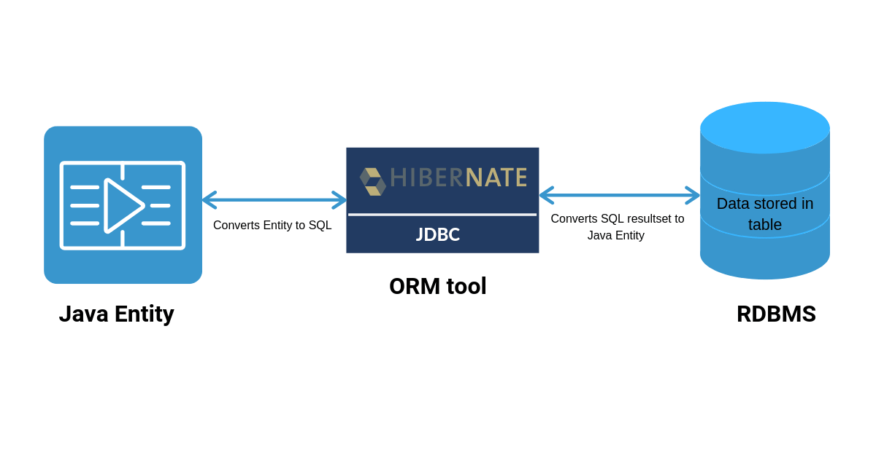
ORM

Slide 4
ORM
ORM решения устраняют необходимость в преобразовании объектов для хранения в реляционных базах данных.
Некоторые пакеты решают эту проблему, предоставляя библиотеки классов, способных выполнять такие преобразования автоматически. Имея список таблиц в базе данных и объектов в программе, они автоматически преобразуют запросы из одного вида в другой. В результате запроса объекта «человек» необходимый SQL-запрос будет сформирован и выполнен, а результаты «волшебным» образом преобразованы в объекты «номер телефона» внутри программы.
С точки зрения программиста система должна выглядеть как постоянное хранилище объектов. Он может просто создавать объекты и работать с ними как обычно, а они автоматически будут сохраняться в реляционной базе данных.
На практике всё не так просто и очевидно. Все системы ORM обычно проявляют себя в том или ином виде, уменьшая в некотором роде возможность игнорирования базы данных. Более того, слой транзакций может быть медленным и неэффективным (особенно в терминах сгенерированного SQL). Всё это может привести к тому, что программы будут работать медленнее и использовать больше памяти, чем программы, написанные «вручную».
Но ORM избавляет программиста от написания большого количества кода, часто однообразного и подверженного ошибкам, тем самым значительно повышая скорость разработки. Кроме того, большинство современных реализаций ORM позволяют программисту при необходимости самому жёстко задать код SQL-запросов, который будет использоваться при тех или иных действиях (сохранение в базу данных, загрузка, поиск и т. д.) с постоянным объектом.

Slide 5
JPA и Hibernate
JPA (Java/Jakarta Persistence API) – это спецификация Java EE и Java SE, описывающая систему управления сохранением Java объектов в таблицы реляционных баз данных в удобном виде. Сама Java не содержит реализации JPA, однако существует много реализаций данной спецификации от разных компаний (открытых и нет). Это не единственный способ сохранения Java объектов в базы данных (ORM систем), но один из самых популярных в Java мире.
Hibernate – одна из самых популярных открытых реализаций последней версии спецификации (JPA 2.1). Даже скорее самая популярная, почти стандарт де-факто. То есть JPA только описывает правила и API, а Hibernate реализует эти описания, впрочем у Hibernate (как и у многих других реализаций JPA) есть дополнительные возможности, не описанные в JPA (и не переносимые на другие реализации JPA).
JPA (Java Persistence API) и Java Data Objects (JDO) – две спецификации сохранения Java объектов в базах данных. Если JPA сконцентрирована только на реляционных базах, то JDO – более общая спецификация, которая описывает ORM для любых возможных баз и хранилищ. В принципе, можно рассматривать JPA как специализированную на релятивистских базах часть спецификации JDO, даже при том, что API этих двух спецификаций не полностью совпадает. Также отличаются «разработчики» спецификаций – если JPA разрабатывается как JSR, то JDO сначала разрабатывался как JSR, теперь разрабатывается как проект Apache JDO.

Slide 6
Entity (Student)
package com.ssau.study.orm; import jakarta.persistence.*; import lombok.Getter; import lombok.Setter; import java.util.Date; @Entity @Table(name = "students", schema = "public") @Getter @Setter public class Student { @Id @GeneratedValue(strategy = GenerationType.IDENTITY) private long id; private String name; @Temporal(value = TemporalType.DATE) private Date birthdate; private int number; @ManyToOne(fetch = FetchType.EAGER, cascade = CascadeType.ALL) @JoinColumn(name = "group_id", foreignKey = @ForeignKey(ConstraintMode.NO_CONSTRAINT)) private Group group; }

Slide 7
Entity (Group)
package com.ssau.study.orm; import jakarta.persistence.*; import lombok.Getter; import lombok.Setter; import java.util.List; @Entity @Table(name = "groups", schema = "public", uniqueConstraints = { @UniqueConstraint(columnNames = "name") }) @Getter @Setter public class Group { @Id @GeneratedValue(strategy = GenerationType.IDENTITY) private long id; @Column(name = "name", columnDefinition = "text", length = 100, nullable = false, unique = true) private String name; @OneToMany(mappedBy = "group", fetch = FetchType.LAZY, cascade = CascadeType.ALL) private List<Student> students; }

Slide 8
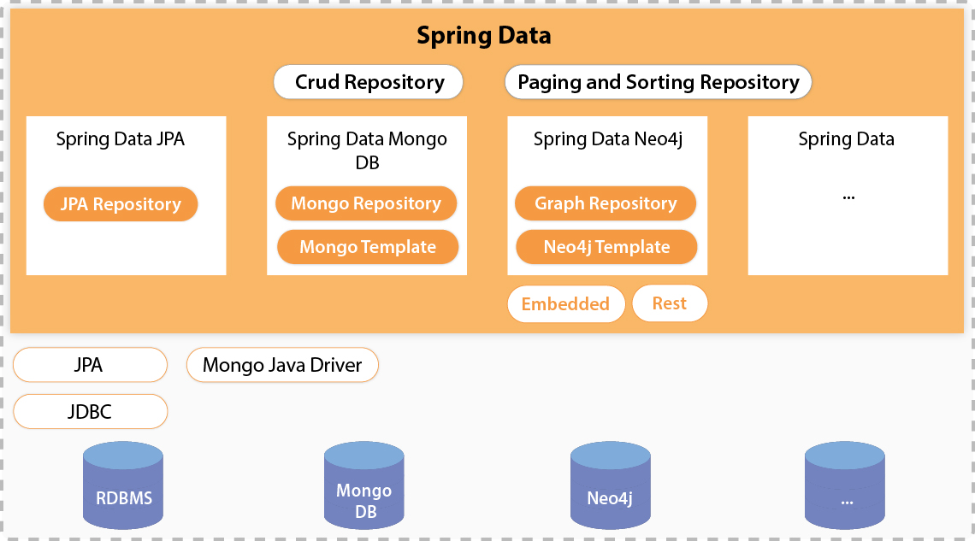
Spring Data

Slide 9
Spring Data JPA
Spring Data JPA, часть более крупного семейства Spring Data, упрощает реализацию репозиториев на основе JPA. Этот модуль имеет дело с расширенной поддержкой уровней доступа к данным на основе JPA. Это упрощает создание приложений на базе Spring, использующих технологии доступа к данным.
Реализация слоя доступа к данным приложения долгое время была громоздкой. Необходимо было писать слишком много стандартного кода для выполнения простых запросов, а также для выполнения разбиения на страницы и прочего. Spring Data JPA стремится значительно улучшить реализацию уровней доступа к данным, сократив усилия до того объема, который действительно необходим. Как разработчик, вы пишете свои интерфейсы репозитория, включая пользовательские методы поиска, а Spring автоматически предоставит реализацию.
Функции:
Усовершенствованная поддержка создания репозиториев на основе Spring и JPA.
Поддержка предикатов Querydsl и, следовательно, типобезопасных запросов JPA.
Прозрачный аудит сущостных классов.
Поддержка разбивки на страницы, динамическое выполнение запросов, возможность интеграции пользовательского кода доступа к данным.
Проверка аннотированных запросов @Query во время начальной загрузки.
Поддержка сопоставления сущностей на основе XML.
Конфигурация репозитория на основе JavaConfig путем введения @EnableJpaRepositories.

Slide 10
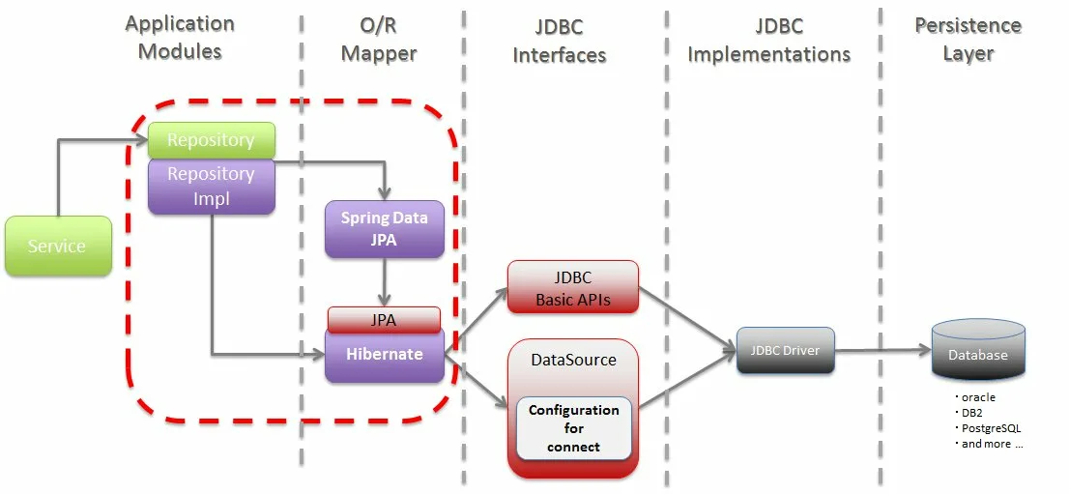
Spring Data JPA

Slide 11
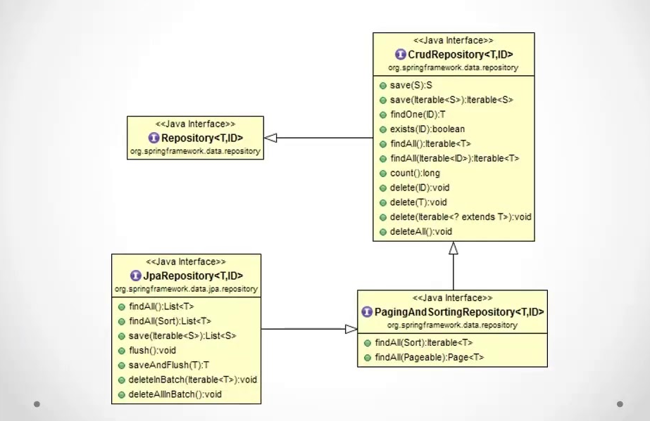
Hierarchy

Slide 12
StudentRepository
package com.ssau.study.jpa; import com.ssau.study.orm.Student; import org.springframework.data.jpa.repository.JpaRepository; import org.springframework.data.jpa.repository.Query; import java.util.List; public interface StudentRepository extends JpaRepository<Student, Long> { @Query(value = "select * from public.students where name ilike '%' || :name || '%'", nativeQuery = true) List<Student> selectByName(String name); }

Slide 13
GroupRepository
package com.ssau.study.jpa; import com.ssau.study.orm.Group; import org.springframework.data.jpa.repository.JpaRepository; import java.util.List; public interface GroupRepository extends JpaRepository<Group, Long> { List<Group> findAllByNameContainingIgnoreCase(String name); }

Slide 14
JPQL
SELECT a FROM Author a ORDER BY a.firstName, a.lastName
SELECT DISTINCT a FROM Author a INNER JOIN a.books b WHERE b.publisher.name = :name
SELECT DISTINCT pr FROM Person pr LEFT JOIN pr.phones ph WHERE ph IS NULL OR ph.type = :type
SELECT DISTINCT pr FROM Person pr LEFT JOIN FETCH pr.phones
SELECT count(c), sum(c.duration), min(c.duration), max(c.duration), avg(c.duration) FROM Call c
SELECT length(p.name) FROM Person p
UPDATE Person p SET p.name = :newName WHERE p.name = :oldName
DELETE FROM Person p WHERE p.name = :name

Slide 15
Именованные запросы
@NamedQueries({ @NamedQuery(name = "Book.findAllJPQL", query = "SELECT b FROM Book b ORDER BY b.title DESC"), @NamedQuery(name = "Book.findByTitleJPQL", query = "SELECT b FROM Book b WHERE b.title = ?1"), @NamedQuery(name = "Book.findByTitleAndPagesGreaterThanJPQL", query = "SELECT b FROM Book b WHERE b.title = :title AND b.pages > :pages") }) @NamedNativeQueries({ @NamedNativeQuery(name = "Book.findAllNative", query = "SELECT * FROM book b ORDER BY b.title DESC", resultClass = Book.class), @NamedNativeQuery(name = "Book.findByIsbnNative", query = "SELECT * FROM book b WHERE b.isbn = :isbn", resultClass = Book.class) }) @Entity public class Book { // ... }

Slide 16
Именованные запросы в Spring Data
public interface BookRepository extends JpaRepository<Book, Long> { // named queries declared with `@NamedQuery` List<Book> findAllJPQL(); List<Book> findByTitleJPQL(String title); List<Book> findByTitleAndPagesGreaterThanJPQL( @Param("title") String title, @Param("pages") int pages); // named queries declared with `@NamedNativeQuery` @Query(nativeQuery = true) List<Book> findAllNative(); @Query(nativeQuery = true) List<Book> findByIsbnNative(@Param("isbn") String isbn); }

Slide 17
Генерация запросов
interface PersonRepository extends JpaRepository<Person, Long> { List<Person> findByEmailAddressAndLastname(EmailAddress emailAddress, String lastname); // Enables the distinct flag for the query List<Person> findDistinctPeopleByLastnameOrFirstname(String lastname, String firstname); List<Person> findPeopleDistinctByLastnameOrFirstname(String lastname, String firstname); // Enabling ignoring case for an individual property List<Person> findByLastnameIgnoreCase(String lastname); // Enabling ignoring case for all suitable properties List<Person> findByLastnameAndFirstnameAllIgnoreCase(String lastname, String firstname); // Enabling static ORDER BY for a query List<Person> findByLastnameOrderByFirstnameAsc(String lastname); List<Person> findByLastnameOrderByFirstnameDesc(String lastname); // Limiting results Page<Person> queryFirst10ByLastname(String lastname, Pageable pageable); Slice<Person> findTop3ByLastname(String lastname, Pageable pageable); List<Person> findFirst10ByLastname(String lastname, Sort sort);
}

Slide 18
Слой сервисов
package com.ssau.study.service; import com.ssau.study.dto.GroupPojo; import com.ssau.study.dto.StudentPojo; import com.ssau.study.jpa.GroupRepository; import com.ssau.study.jpa.StudentRepository; import com.ssau.study.orm.Group; import com.ssau.study.orm.Student; import lombok.RequiredArgsConstructor; import org.springframework.stereotype.Service; import java.util.ArrayList; import java.util.List; @Service @RequiredArgsConstructor public class GroupService { private final GroupRepository groupRepository; private final StudentRepository studentRepository; public List<GroupPojo> findAll(String name) { List<GroupPojo> result = new ArrayList<>(); for (Group group : name == null ? groupRepository.findAll() : groupRepository.findAllByNameContainingIgnoreCase(name)) { result.add(GroupPojo.fromEntity(group)); } return result; } public StudentPojo create(long groupId, StudentPojo pojo) { Student student = StudentPojo.toEntity(pojo); student.setGroup(groupRepository.findById(groupId).orElseThrow()); return StudentPojo.fromEntity(studentRepository.save(student)); } }

Slide 19
POJO
package com.ssau.study.dto; import com.ssau.study.orm.Student; import lombok.Getter; import lombok.Setter; import java.util.Date; @Getter @Setter public class StudentPojo { private long id; private String name; private Date birthdate; private int number; public static StudentPojo fromEntity(Student student) { StudentPojo pojo = new StudentPojo(); pojo.setId(student.getId()); pojo.setName(student.getName()); pojo.setBirthdate(student.getBirthdate()); pojo.setNumber(student.getNumber()); return pojo; } public static Student toEntity(StudentPojo pojo) { Student student = new Student(); student.setId(pojo.getId()); student.setName(pojo.getName()); student.setBirthdate(pojo.getBirthdate()); student.setNumber(pojo.getNumber()); return student; } }

Slide 20
POJO
package com.ssau.study.dto; import com.ssau.study.orm.Group; import com.ssau.study.orm.Student; import lombok.Getter; import lombok.Setter; import java.util.ArrayList; import java.util.List; @Getter @Setter public class GroupPojo { private long id; private String name; private List<StudentPojo> students; public static GroupPojo fromEntity(Group group) { GroupPojo pojo = new GroupPojo(); pojo.setId(group.getId()); pojo.setName(group.getName()); List<StudentPojo> students = new ArrayList<>(); pojo.setStudents(students); for (Student student : group.getStudents()) { students.add(StudentPojo.fromEntity(student)); } return pojo; } }

Slide 21
Controller
package com.ssau.study.controller; import com.ssau.study.dto.GroupPojo; import com.ssau.study.dto.StudentPojo; import com.ssau.study.service.GroupService; import org.springframework.beans.factory.annotation.Autowired; import org.springframework.web.bind.annotation.*; import java.util.List; @RestController @RequestMapping("/api/v2") public class GroupController { @Autowired private GroupService groupService; @GetMapping("/groups") public List<GroupPojo> findAll() { return groupService.findAll(null); } @GetMapping("/groups/{name}") public List<GroupPojo> findAllByName(@PathVariable String name) { return groupService.findAll(name); } @PostMapping("/groups/{groupId}/students") public StudentPojo createStudent(@PathVariable long groupId, @RequestBody StudentPojo pojo) { return groupService.create(groupId, pojo); } }

Slide 22
Спасибо за внимание

